Slide 1
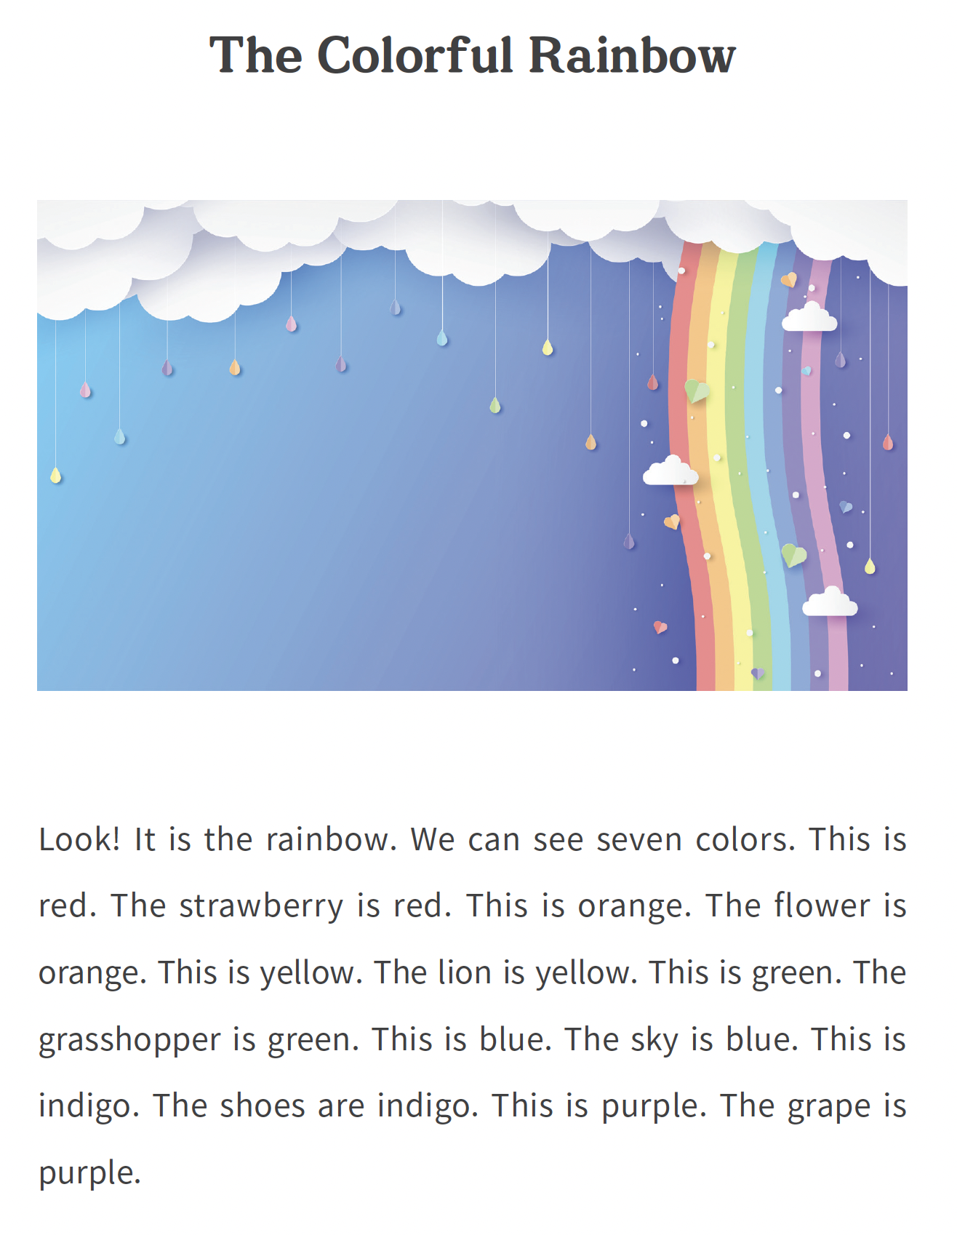
UNIT 3
Listen!

Slide 2
UNIT 3
1. Look!
봐라!
Look!
봐라!

Slide 3
UNIT 3
2. It is the rainbow.
그것은
이다
무지개
It
is
the rainbow
그것은 무지개이다.

Slide 4
UNIT 3
3. We can see seven colors.
우리는
볼 수 있다
7가지 색을
We
can see
seven colors
우리는 7가지 색을 볼 수 있다.

Slide 5
UNIT 3
4. This is red.
이것은
이다
빨간색
This
is
red
이것은 빨간색이다.

Slide 6
UNIT 3
5. The strawberry is red.
딸기는
이다
빨간색
The strawberry
is
red
딸기는 빨간색이다.

Slide 7
UNIT 3
6. This is orange.
이것은
이다
오랜지색
This
is
orange
이것은 오랜지색이다.

Slide 8
UNIT 3
7. The flower is orange.
그 꽃은
이다
오랜지색
The flower
is
orange
그 꽃은 오랜지색이다.

Slide 9
UNIT 3
8. This is yellow.
이것은
이다
노란색
This
is
yellow
이것은 노란색이다.

Slide 10
UNIT 3
9. The lion is yellow.
사자는
이다
노란색
The lion
is
yellow
사자는 노란색이다.

Slide 11
UNIT 3
10. This is green.
이것은
이다
녹색
This
is
green
이것은 녹색이다.

Slide 12
UNIT 3
11. The grasshopper is green.
메뚜기는
이다
녹색
The grasshopper
is
green
메뚜기는 녹색이다.

Slide 13
UNIT 3
12. This is blue.
이것은
이다
파란색
This
is
blue
이것은 파란색이다.

Slide 14
UNIT 3
13. The sky is blue.
하늘은
이다
파란색
The sky
is
blue
하늘은 파란색이다.

Slide 15
UNIT 3
14. This is indigo.
이것은
이다
인디고(남색)
This
is
indigo
이것은 인디고(남색)이다.

Slide 16
UNIT 3
15. The shoes are indigo.
그 신발은
이다
인디고(남색)
The shoes
are
indigo
그 신발은 인디고(남색)이다.

Slide 17
UNIT 3
16. This is purple.
이것은
이다
보라색
This
is
purple
이것은 보라색이다.

Slide 18
UNIT 3
17. The grape is purple.
포도는
이다
보라색
The grape
is
purple
포도는 보라색이다.

Slide 19
UNIT 3 - 영작연습
(
)
1. 저 색 풍선들을 봐라!
[at those colorful balloons / ! / look]
Look at those colorful balloons!

Slide 20
UNIT 3 - 영작연습
2. 이 풍선은 빨간색이다.
[this balloon / red / is]
This balloon is red.

Slide 21
UNIT 3 - 영작연습
3. 나는 빨간 풍선을 좋아한다.
[a red balloon / I / like]
I like a red balloon.

Slide 22
UNIT 3 - 영작연습
4. 저 풍선은 파란색이다.
[blue / that balloon / is]
That balloon is blue.

Slide 23
UNIT 3 - 영작연습
5. 내 남동생은 파란색 풍선을 좋아한다.
[a blue balloon / my brother / likes]
My brother likes a blue balloon.

Slide 24
UNIT 3 - 영작연습
6. 그것들은 노란색과 핑크색 풍선들이다.
[they / yellow and pink balloons / are]
They are yellow and pink balloons.

Slide 25
UNIT 3 - 영작연습
7. 내 친구들은 그것들을 좋아하다.
[like / them / my friends]
My friends like them.

